Slide 1
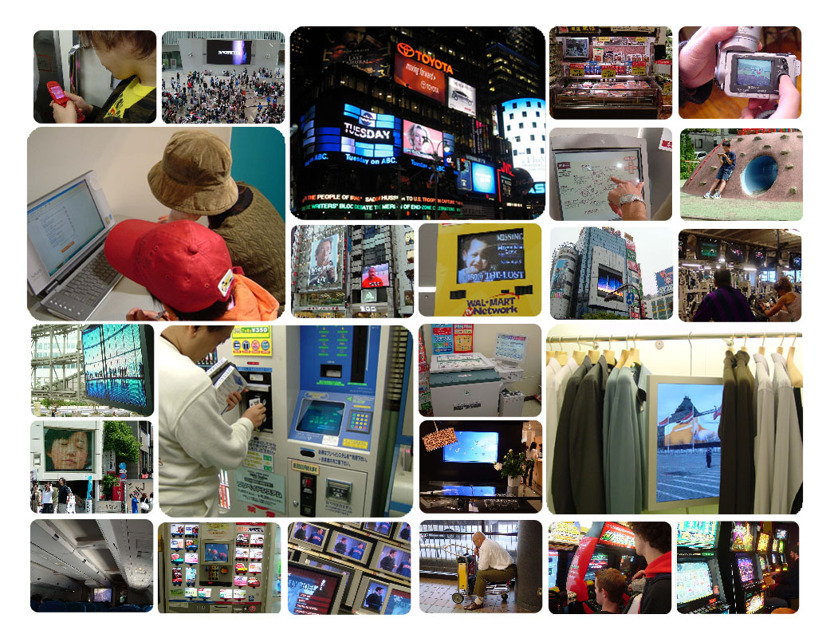
“Felelősségvállalás belülről”
A hazai CSR folyamatok és a vállalati belső kommunikáció összefüggései válság idején
Liptay Gabriella, 2011. november PR Nap a Kreativ szervezésében

Slide 2

Miről is szeretnék ma röviden beszélni?
A hazai CSR-ról, a történetiség kedvéért....
A CSR históriájáról röviden, Magyarországon - a válság előtt és után
A dolgozók és a vállalati CSR „összefüggéseiről”
Érdekli-e egyáltalán a dolgozókat úgy általában a CSR - a válság előtt és után?
A leépítések, elbocsátások idején minden dolgozó maximálisan „ki/elhasznált”- van-e egyáltalán még ideje, energiája, kedve CSR programokban résztvenni és /vagy önkénteskedni?
A vállalatok és a CSR
Van-e egyáltalán a cégeknek pénze minderre, illetve tudnak-e erre áldozni a dolgozók idejéből? Vagy ab ovo háttérbe szorul a CSR válság idején?

Slide 3
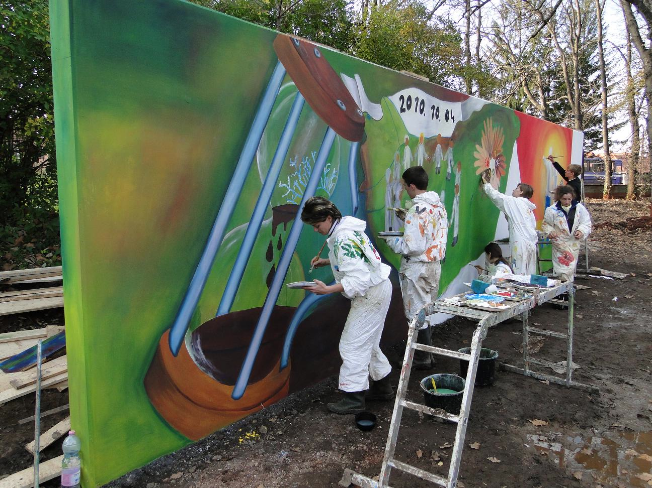
A hazai CSR-ról, a történetiség kedvéért…..
A Corporate Social Responsibility (CSR) modern koncepciója Magyarországon nem tekint vissza hosszú múltra - lényegében a 90-es évektől beszélhetünk róla
A gazdasági válság kezdetekor - 2008-ban – általában nem jellemezte a cégek kultúrájába szervesülő CSR gondolkodás a vállalatokat
A nagyobb vállalatoknál is csak 90 óta érhető tetten – a sokszor azonban rendkívül kreatív módon megvalósuló - CSR aktivitás
2008-ig azonban mindez legkevésbé sem a munkavállalókat célozta

Slide 4


A hazai CSR-ról, a történetiség kedvéért…..
A rendszerváltást megelőzően a klasszikus társadalmi szerepvállalás az állami intézményekhez és/vagy az állam működéséhez kötődött
A rendszerváltás idején régi “CSR” rendszer eltűnt, az új még nem alakult ki
Ekkortájt még sem a multinacionális befektetőket/vállalatokat, sem a kialakuló új üzleti elitet, de a vállalkozók körét sem igen érdekelte e kérdés
Következésképp:
sokakban nosztalgiát ébresztett a régi jó paternalista rendszer, a multik ezirányú – eleinte még kisebb volumenű - tevékenységeit pedig kevésbé respektálták, nem is értették e tekintetben
A helyi közösségek eleinte a multikat kevéssé fogadták el a közösség segítőiként
A modern CSR igy Magyarországon csak a 90-es évek második felétől tudott klasszikus értelemben teret nyerni

Slide 5
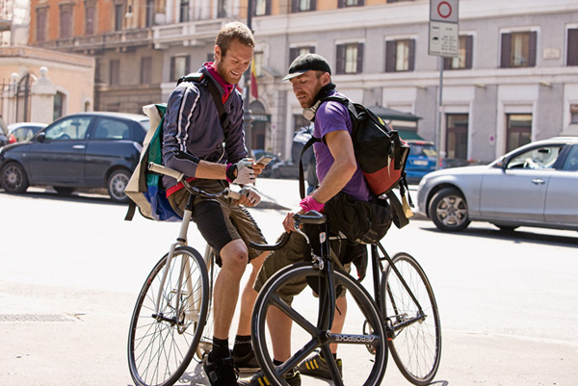
A hazai CSR-ról, a történetiség kedvéért…
Hol tartottunk tehát CSR fronton, amikor a válság kitört? /1
Fokozatosan vert gyökeret a vállalati közgondolkodásban a CSR
Egyre több hasznos és “jól kommunikált” program született
DE
Nemzetközi összehasonlításban lemaradtunk
(Accountability Ratings 17% itthon - kontra átlag 34%, 2007)
A nemzetközi vállalati programoknak sokszor nem volt hazai relevanciája, “idegen testként” működnek/tek
Nagyon sok múlott/múlik még ma is az adott multi helyi HR és/vagy PR manager szemléletén
Igen gyakori, hogy az adott CSR tevékenység távol állt az adott cég fő üzleti tevékenységétől - a dolgozók számára nem vagy nehezen volt értelmezhető/érthető/átélhető

Slide 6

A hazai CSR-ról, a történetiség kedvéért….
Hol tartottunk tehát CSR fronton, amikor a válság kitört? /2
Okok:
Tudatos fogyasztók és a fenntartható fogyasztói szemlélet hiánya
NGO-k relatíve alacsony szerepe a gazdaságban
A munkavállalói érdekképviseletekből és érdekegyeztetésből - a fentiek miatt- kimaradnak az NGO-k, következésképp a munkavállalói CSR programok végképp sekélyesek
A korábbi médiaszabályozás sem segítette a CSR kommunikációt

Slide 7


A hazai CSR-ról, a történetiség kedvéért…
És hol tartunk most?
A gazdasági válság elősegítette a CSR típusú gondolkodás előtérbe kerülését a munkavállalói ügyekkel kapcsolatban is
Példák:
outplacement akciók, a munkahét lerövidítése, “odafigyelő” elbocsátások
Innovatív akciók pl. Tesco, karácsonyi alkalmi munka a dolgozók munkanélküli családtagjai számára
Munkavállalói “érzékenyítő” programok
Svájci frank hitelesek számára kiemelt programok
Degressziv cafeteria-rendszer stb.
Ugyanakkor:
csökkentek a CSR-ra fordítható források,
az eddigi helyi törekvések és beágyazottságok lassan luxusnak tekinthetők (pl. helyi közösségek, klubok, zenei körök, sportklubok támogatása stb.)

Slide 8



A hazai CSR-ról, a történetiség kedvéért….
A CSR egy magyarországi kutatás tükrében, 2011/1
Good CSR 2011 kutatás eredményeiből az derült ki, hogy:
A vállalatok számára CSR szempontból a munkavállalók a legfontosabb érintettek.
A felmérésben részt vevő cégek háromnegyedénél rendszeresen gyűjtik a munkavállalói visszajelzéseket az elégedettséggel, valamint a vállalat működésével kapcsolatban.
Ugyanekkora arányban jellemző, hogy létezik valamilyen kommunikációs forma, amely a felmerült kérdések megválaszolására szolgál.
A kutatás eredményeit a Braun & Partners cég bocsátotta rendelkezésemre

Slide 9
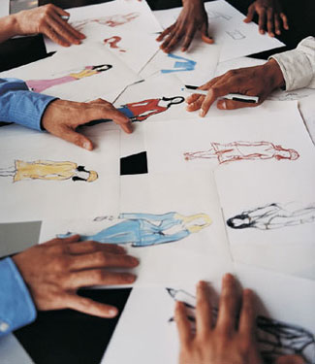
A hazai CSR-ról, a történetiség kedvéért….
A CSR egy magyaroszági kutatás tükrében, 2011/2
A válaszadók cégeinek kétharmadánál van a munkavállalóknak szóló környezeti vagy társadalmi program.
  A vállalatok háromnegyedénél pedig többféle programmal igyekeznek bevonni a munkavállalókat a vállalat környezeti, társadalmi és gazdasági tevékenységének fejlesztésébe.
A CSR fontosságának növekedésére utal az is, hogy egyre elterjedtebb gyakorlatnak mondható a vállalati önkéntesség.
A felmérésben részt vevő cégek kétharmadánál már most is működik közösségi vagy szakértői típusú vállalati önkéntességi program.

Slide 10

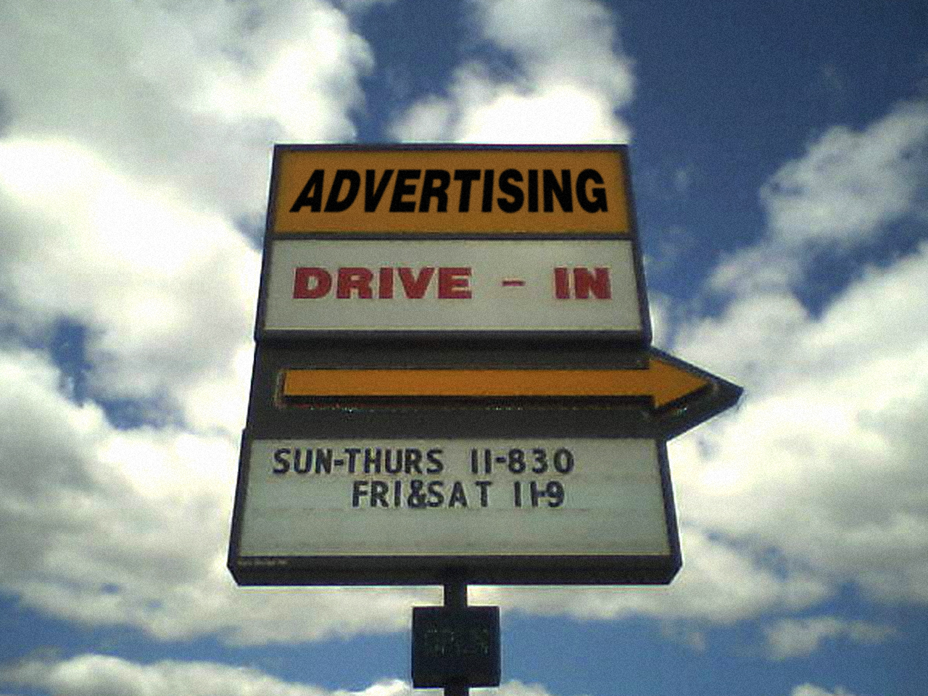
A hazai CSR-ról, a történetiség kedvéért….
A CSR egy magyarországi kutatás tükrében, 2011/3
További érdekesség pl.
Egy magyarországi nagyvállalat számára készült érintetti kutatás eredményei azt mutatják, hogy a munkavállalók sokat tudnak a cég társadalmi felelősségvállalásáról – ennek köszönhetően más érintetti csoportokhoz viszonyítva jobbnak tartják annak CSR terén nyújtott teljesítményét.
Mivel érzékelik a különbséget a saját tudásszintjük, valamint a közvélemény informáltsági szintje között, ezért a környezeti és társadalmi kezdeményezések intenzívebb kommunikációját javasolták a vállalat számára.

Slide 11

A dolgozók és a CSR
Válság idején a munkatársak
Egyre érdeklődőbbek, hisz pl. jobban megbecsülik munkahelyeiket
Általánosságban érzékenyebbek
Nyitottabbak a váltásra, befogadóbbak a változások és az önkéntesség irányába is
Az az igazán jó CSR program, ami
a vállalat/vállalkozás alaptevékenységéhez kapcsolódik és/vagy azt “zenésíti meg” valamiképp
ily módon “primérebb módon” épülhet be a márkaszemélyiségbe
Kifelé, befelé egyaránt jól értelmezhető, kerek egésszé teszi az üzenetrendszert

Slide 12

A dolgozók és a CSR
A CSR általános vállalatszemlélet, filozófia, jó esetben a vállalati kultúra és márkaépítés integráns része
Nem egyenlő és leegyszerűsíthető önkénteskedésre
Az önkéntesség ugyanakkor része a CSR gondolkodásnak
Nehezebb a kibontakozás pl válság/elbocsátások időszakában, hisz az alkalmazottakra maradó “munka” és többletteher révén a szemlélet és e tevékenység végzése ideig-óráig nehézséget okozhat
Egy idő után azonban újra előáll az új egyensúly és akkor “örömmel”és kellő energiával segíthetik a dolgozók cégeiket

Slide 13
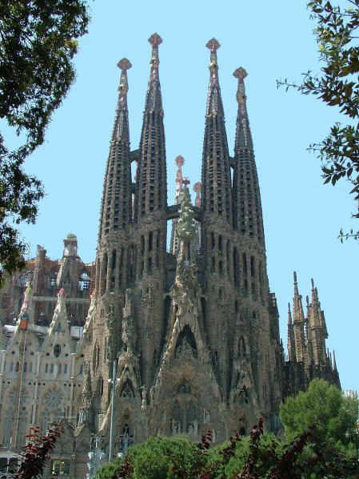
A vállalatok és a CSR
Van-e összefüggés - és ha igen, - mi a CSR és
az üzleti eredményesség,
a pénzügyi és tőkepiaci mutatók,
a költségek,
a profit,
a hosszútávú túlélés stb.stb.
között
A szakirodalom nem ad egyértelmű választ

Slide 14
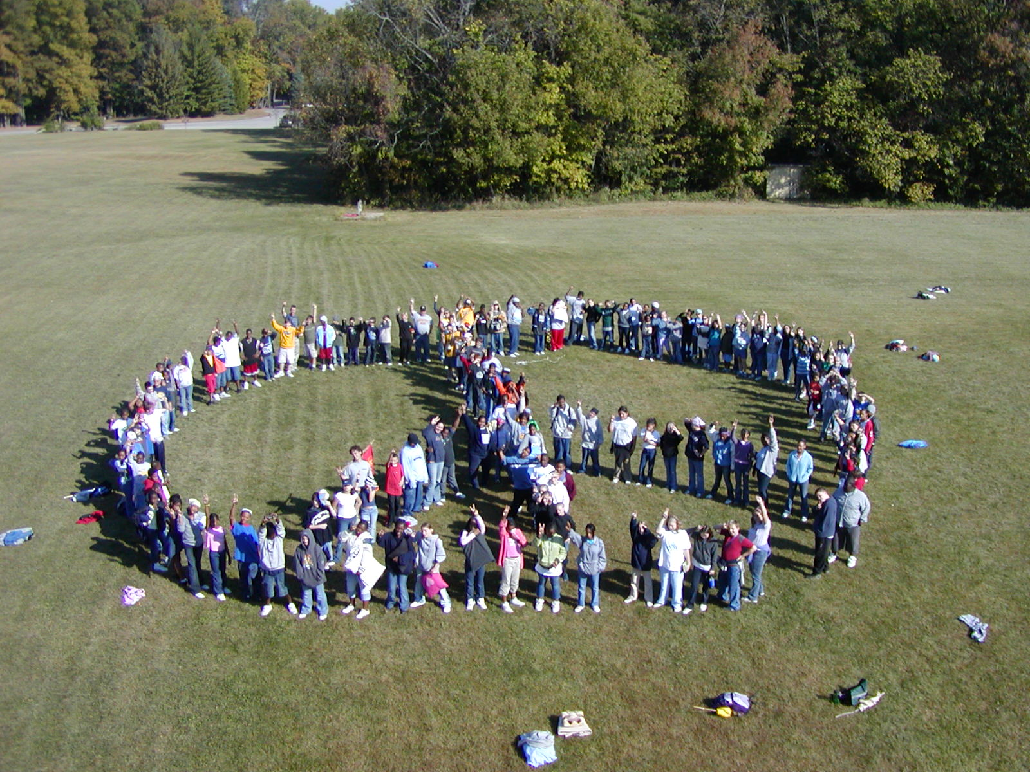
A vállalatok és a CSR
A fentiek közül a CSR sok mindennel összefügg,
de a pénzügyi eredményesség, a részvénypiaci vagy költséghatással való összefüggés vonatkozásában nem mutatható ki direkt kapcsolat.
Ugyanakkor – és ez jó hír
A CSR pozitív hatása azonban markánsan kimutatható
a belső mutatókra vonatkozóan
pl. motivációra, vállalkozó szellemre, belső kommunikációra
De – és erre figyelni kell
Úgy tűnik, hogy válságperiódusban és bizonytalan üzleti környezetben a túlzott CSR veszélyforrást jelenthet
A kizárólag üzletszerzési céllal megkomponált és kreált CSR akciók visszájára “sülhetnek el” (kilóg a lóláb, az ügyfél nem szereti, ha átverik)
Az ügyfelek (nemcsak a munkatársak) ugyanis e periódusban sokkal érzékenyebbek

Slide 15
A vállalatok és a CSR
1. CSR model implementation can be assessed as innovation, a key concept for achieving long-term entrepreneurial survival, a logical objective in situations of crisis.
2. CSR provides the desired atmosphere (internal culture, motivation) in which exceptional periods (crises) can be approached.
3. CSR gives adequate treatment to stakeholders, changing their possible position of risk towards the firm to an attitude of alliance.
4. CSR implementation reinforces business strategy, a necessity always covered but which has special relevance in periods of crisis.
International Journal of Economic Sciences and Applied Research 2 (1): 36-50
Crisis and Corporate Social Responsibility: Threat or Opportunity?
Dra. Belén Fernández-Feijóo Souto

Slide 16
A vállalatok és a CSR
5. CSR model implementation strengthens companies’ market position, when it is perceived as such. That is why communication and transparency are important. These two characteristics are inherent to CSR.
6. CSR offers a guarantee and confidence to investors, due to information offered by responsible companies. Financial resources are always necessary but they become critical in times of crisis.
7. CSR implementation obligates one to reflect deeply about main concerns clearly linked to long-range survival: identity (including mission and vision), systems (incorporating procedures and rules), accountability (defining what and how much responsibility is wanted) and transactivity (clarifying who affects and who is affected by the firm’s activity)
International Journal of Economic Sciences and Applied Research 2 (1): 36-50
Crisis and Corporate Social Responsibility: Threat or Opportunity?
Dra. Belén Fernández-Feijóo Souto

Slide 17

A vállalatok és a CSR
Következtetések/1:
A CSR és a válság között kettős az összefüggés,
a., a mai globális válság egyik kiváltó oka épp a nem megfelelő (többek között nem megfelelően értelmezett CSR) szemlélet és gondolkodás
b., míg a jelenlegi gazdasági szituáció menedzselésére a válság lekűzdésére épp a komplex és átgondolt, releváns CSR szemlélet alkalmazása lehet az egyik alkalmas eszköz
A válság lekűzdése nyomán nagyon sok mindent meg kell változtatni a működő kapitalizmus modelljében
Ebben minden egyes vállalatnak és a dolgozóinak is természetes felelőssége/kötelezettsége van
Az “uj CSR” modell alkalmazása tehát lényegében a menedzsment eszköze lehet, amely pl. a kontrollt és transzparenciát, a hosszútávú sikerességet tudja nyújtani

Slide 18

A vállalatok és a CSR
Következtetések/2:
Ebben a CSR szemléletű implementációs folyamatban a vállalatoknak és intézményeknek érdemes lesz újraértelmezni folyamataikat és alapvető üzleti céljaikat – ÚJRA kell pozicionálniuk magukat, hisz e megváltozott üzleti környezetben az ügyfelek is másképp gondolkoznak
(pl. Starbucks CSR akció - micro loan/micro donations - help the local business, create job for USA)
Mások az elvárásaik a márkákkal, a saját –a világban elfoglalt - helyükkel, poziciójukkal kapcsolatban is. Ehhez érdemes újszerű módon, más szemlélettel, érzékenyebben és integráltabban alkalmazkodni
(pl. http://www.neweconomics.org/,
OWS (Occupacy Wall Street) mozgalom,
Ad Age mostani prosumer Reportja,
Ben and Jerry/Unilever, résztvétel pl szolidaritási adóval)
Az újraértelmezett vállalati célokat új attitüddel érdemes megalkotni, belső reflexiókkal stb, - mindez emelni fogja a vállalatok belső erejét
(pl. McKinsey research 2010 for CECP (Comitee Encouriging Corporate Philanthropy): Solving Social Problems Through Business Strategy)

Slide 19


A vállalatok és a CSR
További gondolatok
Hosszabb távon a fenntartható fejlődés nélkülözhetetlen, fundamentallis része a CSR
A teljeskörű CSR a reputációmenedzsment egyik alapvető eszköze
A hosszútávú fenntarthatóság és nem a rövidtávú profit megszerzése a cél
A kűzdelem a releváns tartalmak, szolgáltatások, üzenetek és a megfelelő vállalati attitűd színterén folyik majd. Ehhez, mint munkavállalók is MÁSKÉPP kell hozzááljunk

Slide 20
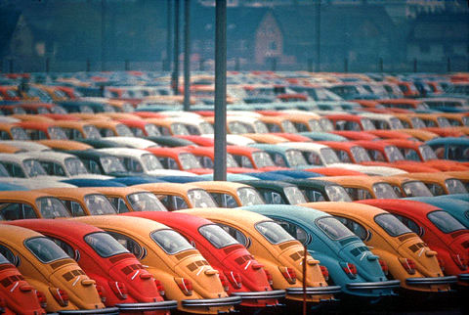

Köszönöm a figyelmet!
liptay.gabriella@gmail.com

